Slide 1

第五章 设 备 管 理
5.1 I/O系统
5.2 I/O控制方式
5.3 缓冲管理
5.4 I/O软件
5.5 设备分配
5.6 磁盘存储器的管理

Slide 2
5.1 I/O 系 统
5.1.1 I/O设备
1. I/O设备的类型
1) 按传输速率分类
按传输速度的高低，可将I/O设备分为三类。第一类是低速设备，这是指其传输速率仅为每秒钟几个字节至数百个字节的一类设备。属于低速设备的典型设备有键盘、 鼠标器、语音的输入和输出等设备。第二类是中速设备，这是指其传输速率在每秒钟数千个字节至数万个字节的一类设备。典型的中速设备有行式打印机、激光打印机等。第三类是高速设备， 这是指其传输速率在数百千个字节至数十兆字节的一类设备。 典型的高速设备有磁带机、 磁盘机、 光盘机等。

Slide 3
2) 按信息交换的单位分类
可将I/O设备分成两类。第一类是块设备(Block Device)，这类设备用于存储信息。 由于信息的存取总是以数据块为单位， 故而得名。 它属于有结构设备。典型的块设备是磁盘，每个盘块的大小为512 B~4 KB。磁盘设备的基本特征是其传输速率较高，通常每秒钟为几兆位；另一特征是可寻址，即对它可随机地读/写任一块；此外，磁盘设备的I/O常采用DMA方式。 第二类是字符设备(Character Device)，用于数据的输入和输出。 其基本单位是字符， 故称为字符设备。

Slide 4
3) 按设备的共享属性分类
这种分类方式可将I/O设备分为如下三类：
独占设备。
(2) 共享设备。
(3) 虚拟设备。

Slide 5
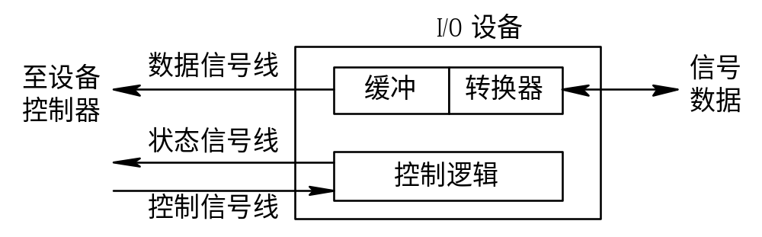
2. 设备与控制器之间的接口
图 5-1 设备与控制器间的接口

Slide 6
5.1.2 设备控制器
1. 设备控制器的基本功能
接收和识别命令
2) 数据交换
3) 标识和报告设备的状态
4) 地址识别
5) 数据缓冲
6) 差错控制

Slide 7
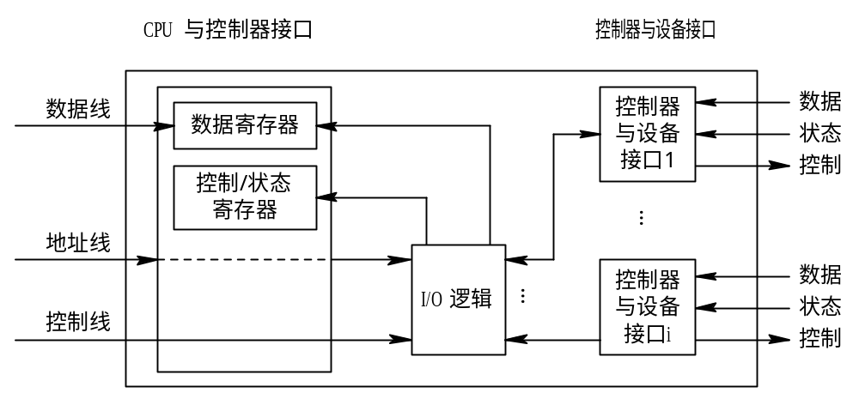
2. 设备控制器的组成
图 5-2 设备控制器的组成

Slide 8
5.1.3 I/O通道
1. I/O通道(I/O Channel)设备的引入
实际上，I/O通道是一种特殊的处理机。它具有执行I/O指令的能力，并通过执行通道(I/O)程序来控制I/O操作。但I/O通道又与一般的处理机不同，主要表现在以下两个方面：
一是其指令类型单一，这是由于通道硬件比较简单， 其所能执行的命令，主要局限于与I/O操作有关的指令； 再就是通道没有自己的内存，通道所执行的通道程序是放在主机的内存中的， 换言之，是通道与CPU共享内存。

Slide 9
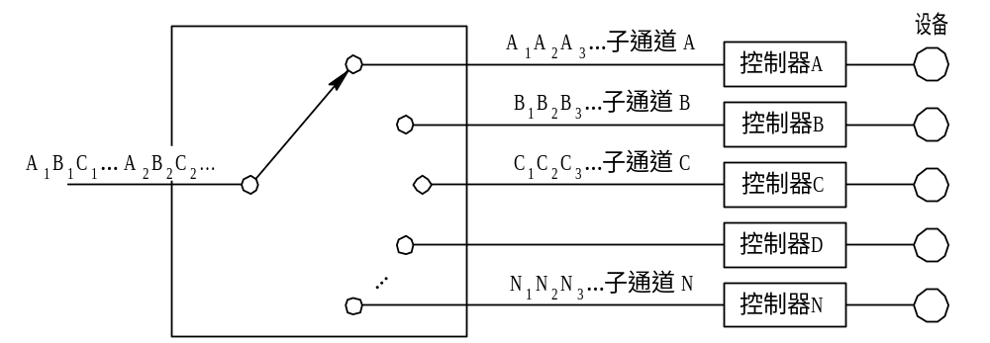
2. 通道类型
1) 字节多路通道(Byte Multiplexor Channel)
图 5-3 字节多路通道的工作原理

Slide 10
2) 数组选择通道(Block Selector Channel)
字节多路通道不适于连接高速设备，这推动了按数组方式进行数据传送的数组选择通道的形成。这种通道虽然可以连接多台高速设备，但由于它只含有一个分配型子通道，在一段时间内只能执行一道通道程序， 控制一台设备进行数据传送， 致使当某台设备占用了该通道后，便一直由它独占， 即使是它无数据传送，通道被闲置， 也不允许其它设备使用该通道， 直至该设备传送完毕释放该通道。可见，这种通道的利用率很低。

Slide 11
3) 数组多路通道(Block Multiplexor Channel)
数组选择通道虽有很高的传输速率，但它却每次只允许一个设备传输数据。数组多路通道是将数组选择通道传输速率高和字节多路通道能使各子通道(设备)分时并行操作的优点相结合而形成的一种新通道。它含有多个非分配型子通道， 因而这种通道既具有很高的数据传输速率，又能获得令人满意的通道利用率。也正因此，才使该通道能被广泛地用于连接多台高、中速的外围设备，其数据传送是按数组方式进行的。

Slide 12
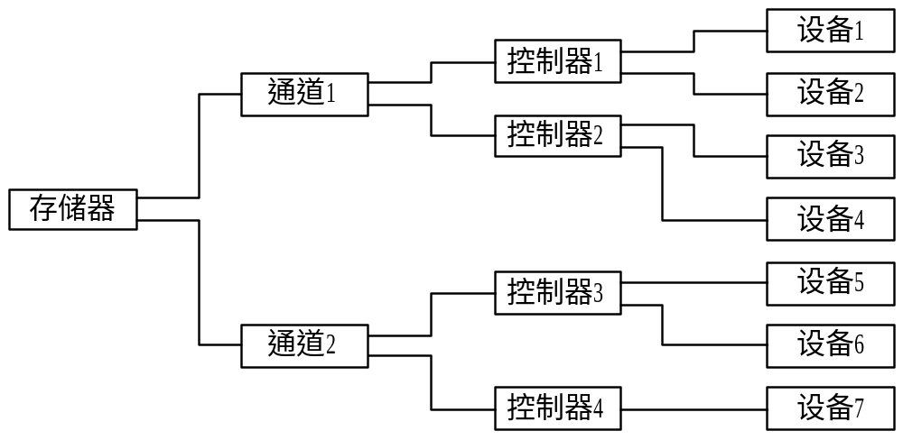
3. “瓶颈”问题
图 5-4 单通路I/O系统

Slide 13
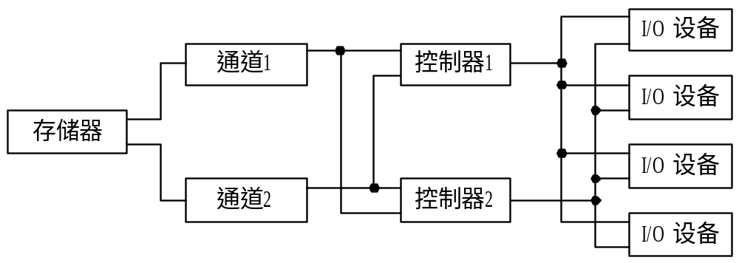
图 5-5 多通路I/O系统

Slide 14
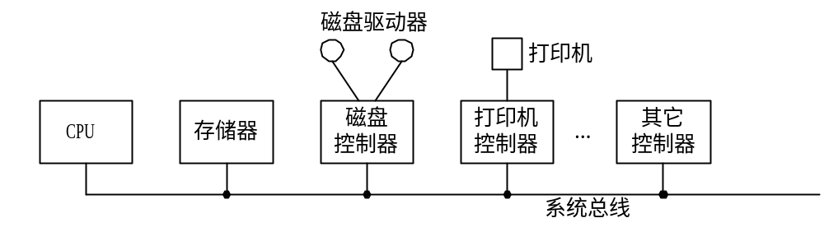
5.1.4 总线系统
图 5-6 总线型I/O系统结构

Slide 15
1. ISA和EISA总线
1) ISA(Industry Standard Architecture)总线
这是为了1984年推出的80286型微机而设计的总线结构。 其总线的带宽为8位，最高传输速率为2 Mb/s。之后不久又推出了16位的(EISA)总线，其最高传输速率为8 Mb/s，后又升至16 Mb/s， 能连接12台设备。
2) EISA(Extended ISA)总线
到80年代末期，ISA总线已难于满足带宽和传输速率的要求， 于是人们又开发出扩展ISA(EISA)总线，其带宽为32位，总线的传输速率高达32 Mb/s，同样可以连接12台外部设备。

Slide 16
2. 局部总线(Local Bus)
VESA(Video Electronic Standard Association)总线
2) PCI(Peripheral Component Interface)总线

Slide 17
5.2 I/O控制方式
5.2.1 程序I/O方式
在程序I/O方式中，由于CPU的高速性和I/O设备的低速性， 致使CPU的绝大部分时间都处于等待I/O设备完成数据I/O的循环测试中， 造成对CPU的极大浪费。在该方式中，CPU之所以要不断地测试I/O设备的状态，就是因为在CPU中无中断机构， 使I/O设备无法向CPU报告它已完成了一个字符的输入操作。

Slide 18
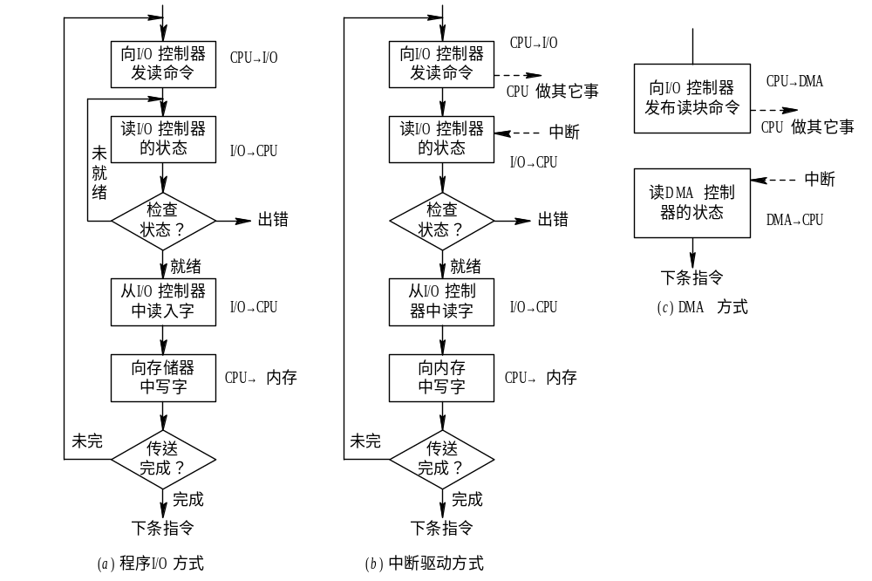
图 5-7 程序I/O和中断驱动方式的流程

Slide 19
5.2.2 中断驱动I/O控制方式
在I/O设备输入每个数据的过程中，由于无须CPU干预，因而可使CPU与I/O设备并行工作。仅当输完一个数据时，才需CPU花费极短的时间去做些中断处理。可见，这样可使CPU和I/O设备都处于忙碌状态，从而提高了整个系统的资源利用率及吞吐量。例如，从终端输入一个字符的时间约为100 ms， 而将字符送入终端缓冲区的时间小于 0.1 ms。 若采用程序I/O方式，CPU约有 99.9 ms的时间处于忙—等待中。 采用中断驱动方式后，CPU可利用这 99.9 ms的时间去做其它事情，而仅用 0.1 ms的时间来处理由控制器发来的中断请求。 可见，中断驱动方式可以成百倍地提高CPU的利用率。

Slide 20
5.2.3 直接存储器访问DMA I/O控制方式
1. DMA(Direct Memory Access)控制方式的引入
该方式的特点是：① 数据传输的基本单位是数据块，即在CPU与I/O设备之间，每次传送至少一个数据块；② 所传送的数据是从设备直接送入内存的，或者相反； ③ 仅在传送一个或多个数据块的开始和结束时，才需CPU干预，整块数据的传送是在控制器的控制下完成的。可见，DMA方式较之中断驱动方式，又是成百倍地减少了CPU对I/O的干预，进一步提高了CPU与I/O设备的并行操作程度。

Slide 21
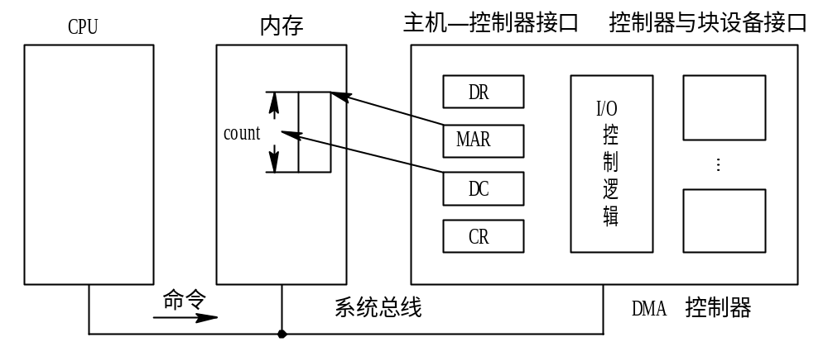
2. DMA控制器的组成
图 5-8 DMA控制器的组成

Slide 22
为了实现在主机与控制器之间成块数据的直接交换， 必须在DMA控制器中设置如下四类寄存器：
(1) 命令/状态寄存器CR。用于接收从CPU发来的I/O命令或有关控制信息， 或设备的状态。
(2) 内存地址寄存器MAR。在输入时，它存放把数据从设备传送到内存的起始目标地址；在输出时，它存放由内存到设备的内存源地址。
(3) 数据寄存器DR。用于暂存从设备到内存，或从内存到设备的数据。
(4) 数据计数器DC。 存放本次CPU要读或写的字(节)数。

Slide 23
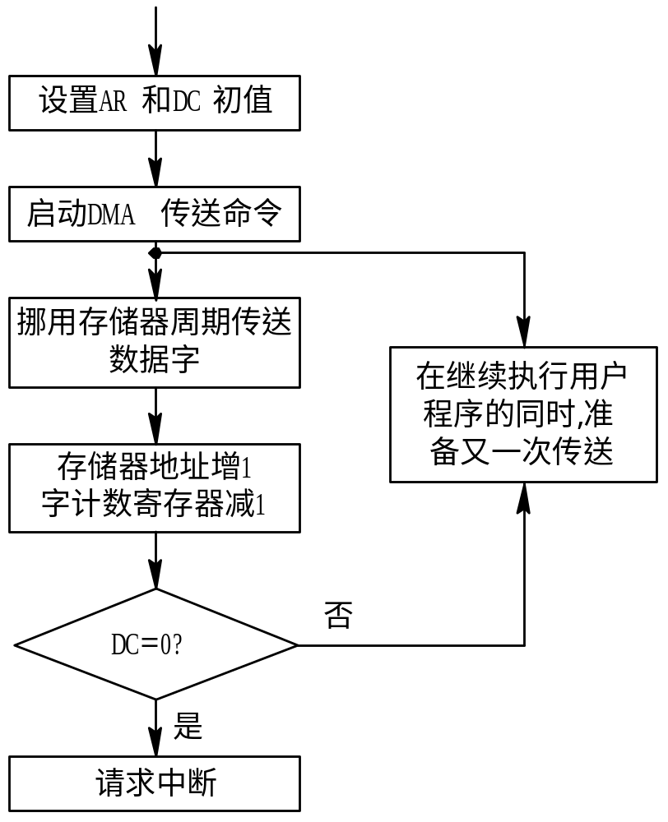
3. DMA工作过程
图 5-9 DMA方式的工作流程

Slide 24
5.2.4 I/O通道控制方式
1. I/O通道控制方式的引入
I/O通道方式是DMA方式的发展，它可进一步减少CPU的干预，即把对一个数据块的读(或写)为单位的干预，减少为对一组数据块的读(或写)及有关的控制和管理为单位的干预。 同时，又可实现CPU、通道和I/O设备三者的并行操作，从而更有效地提高整个系统的资源利用率。例如，当CPU要完成一组相关的读(或写)操作及有关控制时，只需向I/O通道发送一条I/O指令，以给出其所要执行的通道程序的首址和要访问的I/O设备，通道接到该指令后，通过执行通道程序便可完成CPU指定的I/O任务。

Slide 25
2. 通道程序
操作码。
(2) 内存地址。
(3) 计数。
(4) 通道程序结束位P。
(5) 记录结束标志R。

Slide 26
操作 | P | R | 计数 | 内存地址
WRITE | 0 | 0 | 80 | 813
WRITE | 0 | 0 | 140 | 1034
WRITE | 0 | 1 | 60 | 5830
WRITE | 0 | 1 | 300 | 2000
WRITE | 0 | 0 | 250 | 1850
WRITE | 1 | 1 | 250 | 720

Slide 27
5.3 缓 冲 管 理
5.3.1 缓冲的引入
缓和CPU与I/O设备间速度不匹配的矛盾。
(2) 减少对CPU的中断频率， 放宽对CPU中断响应时间的限制。
(3) 提高CPU和I/O设备之间的并行性。

Slide 28
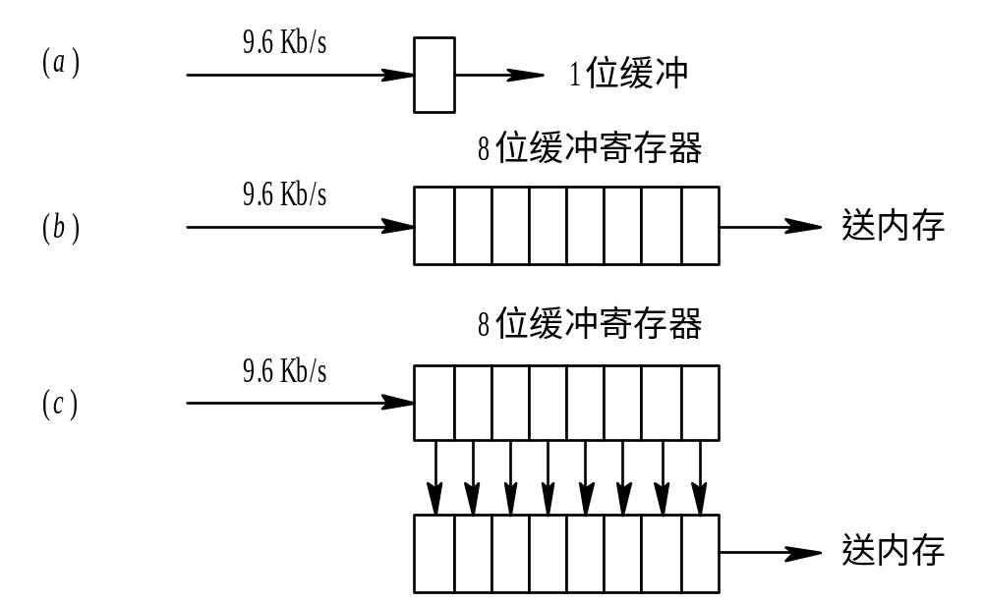
图 5-10 利用缓冲寄存器实现缓冲

Slide 29
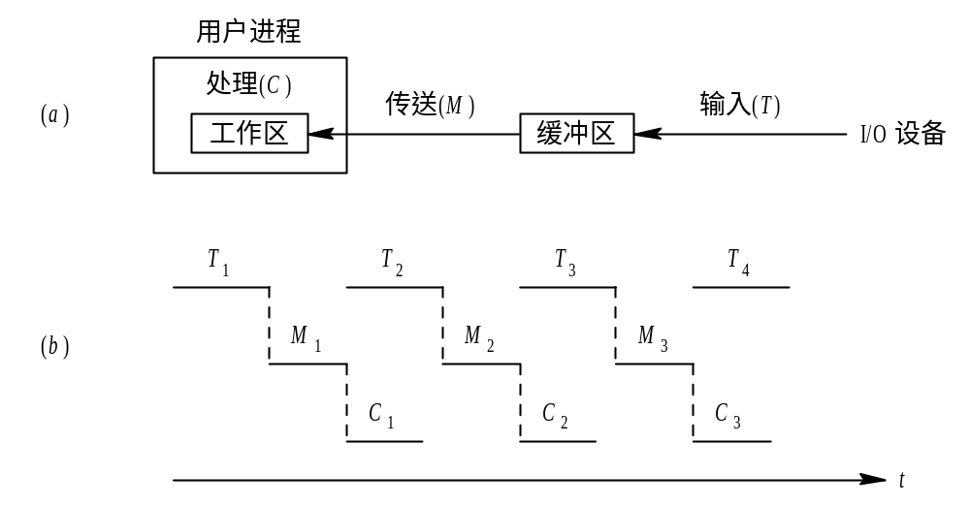
5.3.2 单缓冲和双缓冲
1. 单缓冲(Single Buffer)
图 5-11 单缓冲工作示意图

Slide 30
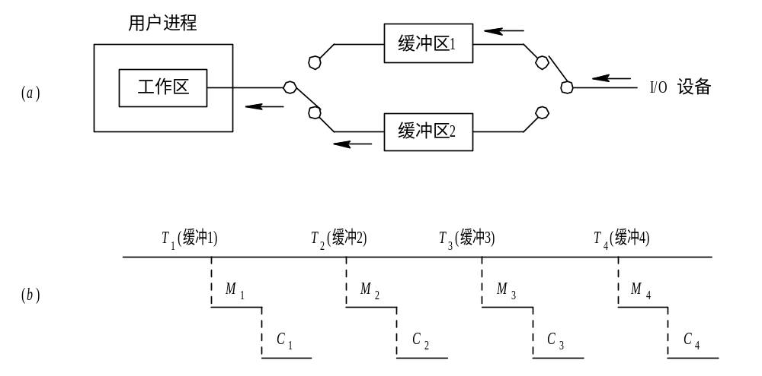
2. 双缓冲(Double Buffer)
图 5-12 双缓冲工作示意图

Slide 31
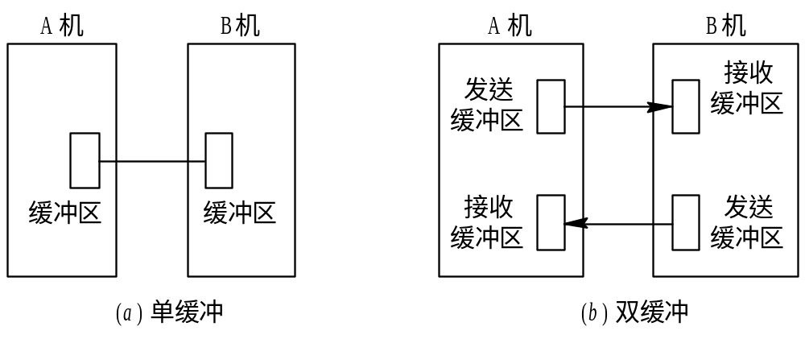
图 5-13 双机通信时缓冲区的设置

Slide 32
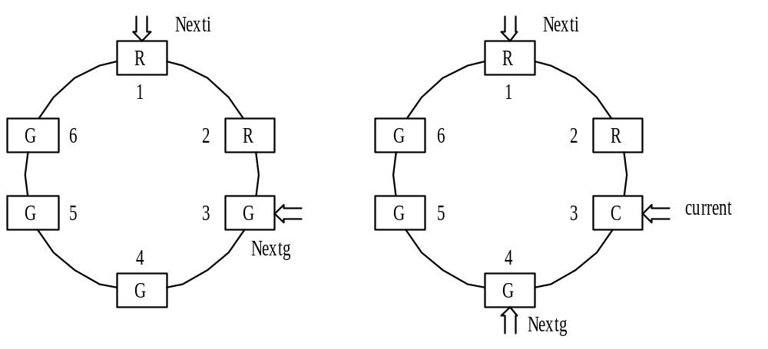
5.3.3 循环缓冲
1. 循环缓冲的组成
图 5-14 循环缓冲

Slide 33
2. 循环缓冲区的使用
Getbuf过程。
(2) Releasebuf过程。

Slide 34
3. 进程同步
Nexti指针追赶上Nextg指针。
(2) Nextg指针追赶上Nexti指针。

Slide 35
5.3.4 缓冲池(Buffer Pool)
1. 缓冲池的组成
1. 缓冲池的组成
对于既可用于输入又可用于输出的公用缓冲池， 其中至少应含有以下三种类型的缓冲区：① 空(闲)缓冲区； ② 装满输入数据的缓冲区； ③ 装满输出数据的缓冲区。 为了管理上的方便，可将相同类型的缓冲区链成一个队列，于是可形成以下三个队列：
（1）空缓冲队列emq。
(2) 输入队列inq。
(3) 输出队列outq。

Slide 36
2. Getbuf过程和Putbuf过程
Procedure Getbuf(type)
begin
Wait(RS(type));
Wait(MS(type));
B(number)∶[KG-*3]=Takebuf(type);
Signal(MS(type));
end
Procedure Putbuf(type, number)
begin
Wait(MS(type));
Addbuf(type, number);
Signal(MS(type));
Signal(RS(type));
end

Slide 37
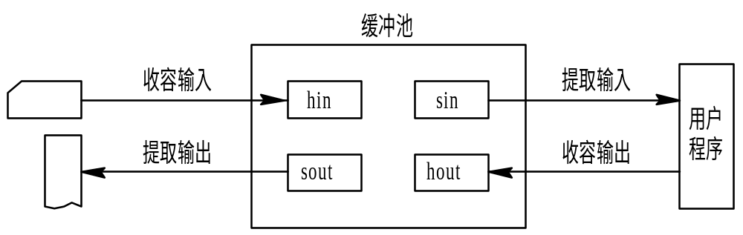
3. 缓冲区的工作方式
图 5-15 缓冲区的工作方式

Slide 38
5.4 I/O 软 件
5.4.1 I/O软件的设计目标和原则
计算机系统中包含了众多的I/O设备，其种类繁多，硬件构造复杂，物理特性各异，速度慢，与CPU速度不匹配，并涉及到大量专用CPU及数字逻辑运算等细节，如寄存器、中断、控制字符和设备字符集等，造成对设备的操作和管理非常复杂和琐碎。因此，从系统的观点出发，采用多种技术和措施，解决由于外部设备与CPU速度不匹配所引起的问题，提高主机和外设的并行工作能力，提高系统效率，成为操作系统的一个重要目标。另一方面，对设备的操作和管理的复杂性，也给用户的使用带来了极大的困难。

Slide 39
5.4.1 I/O软件的设计目标和原则
I/O软件应达到下面的几个目标：
1) 与具体设备无关；
2) 统一命名；
3) 对错误的处理；
4) 缓冲技术；
5) 设备的分配和释放；
6) I/O控制方式；

Slide 40
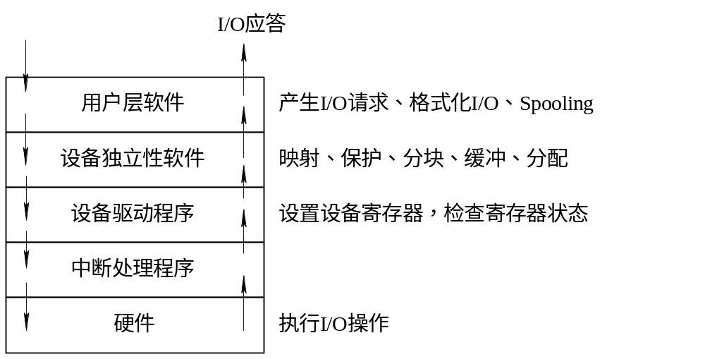
5.4.1 I/O软件的设计目标和原则
I/O系统的层次及功能

Slide 41
5.4.2 中断处理程序
1．唤醒被阻塞的驱动(程序)进程
当中断处理程序开始执行时，首先去唤醒处于阻塞状态的驱动(程序)进程。如果是采用了信号量机制，则可通过执行signal操作，将处于阻塞状态的驱动(程序)进程唤醒；在采用信号机制时，将发送一信号给阻塞进程。

Slide 42
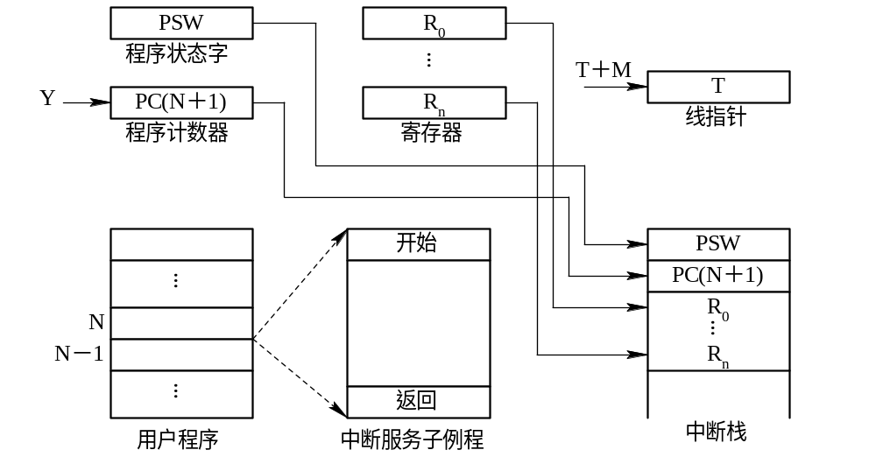
图5-17 中断现场保护示意图

Slide 43
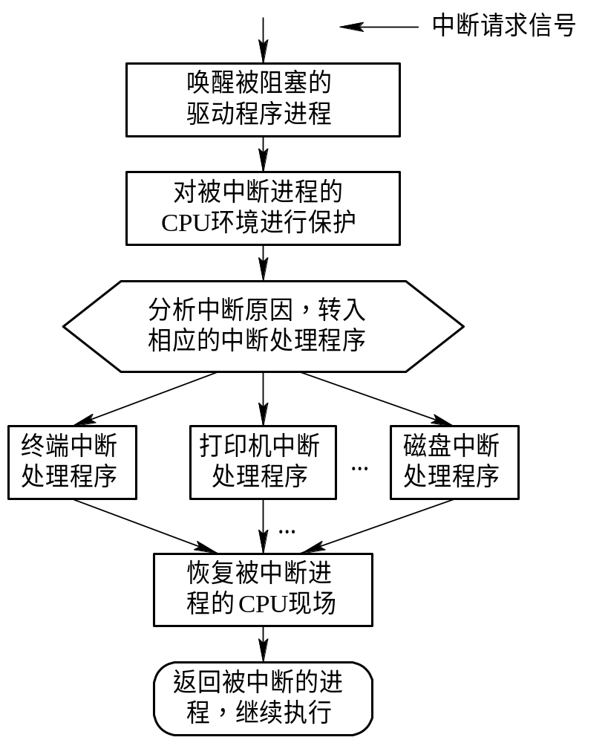
图5-18 中断处理流程

Slide 44
5.4.3 设备驱动程序
设备驱动程序通常又称为设备处理程序，它是I/O进程与设备控制器之间的通信程序，又由于它常以进程的形式存在，故以后就简称之为设备驱动进程。
其主要任务是接收上层软件发来的抽象I/O要求，在把它转换为具体要求后，发送给设备控制器，启动设备去执行；此外，它也将由设备控制器发来的信号传送给上层软件。

Slide 45
5.4.3 设备驱动程序
1、设备驱动程序的功能
(1) 接收由设备独立性软件发来的命令和参数，并将命令中的抽象要求转换为具体要求。
(2) 检查用户I/O请求的合法性，了解I/O设备的状态，传递有关参数，设置设备的工作方式。
(3) 发出I/O命令。如果设备空闲，便立即启动I/O设备去完成指定的I/O操作；如果设备处于忙碌状态，则将请求者的请求块挂在设备队列上等待。

Slide 46
5.4.3 设备驱动程序
(4) 及时响应由控制器或通道发来的中断请求，并根据其中断类型调用相应的中断处理程序进行处理。
(5) 对于设置有通道的计算机系统，驱动程序还应能够根据用户的I/O请求，自动地构成通道程序。

Slide 47
5.4.3 设备驱动程序
2、设备处理方式
(1) 为每一类设备设置一个进程，专门用于执行这类设备的I/O操作。
(2) 在整个系统中设置一个I/O进程，专门用于执行系统中所有各类设备的I/O操作。也可以设置一个输入进程和一个输出进程，分别处理系统中所有各类设备的输入或输出操作。
(3) 不设置专门的设备处理进程，而只为各类设备设置相应的设备处理程序(模块)，供用户进程或系统进程调用。

Slide 48
5.4.3 设备驱动程序
3、设备驱动程序的特点
设备驱动程序属于低级的系统例程，它与一般的应用程序及系统程序之间有下述明显差异:
(1) 驱动程序主要是指在请求I/O的进程与设备控制器之间的一个通信和转换程序。它将进程的I/O请求经过转换后，传送给控制器；又把控制器中所记录的设备状态和I/O操作完成情况及时地反映给请求I/O的进程。

Slide 49
5.4.3 设备驱动程序
(2) 驱动程序与设备控制器和I/O设备的硬件特性紧密相关，因而对不同类型的设备应配置不同的驱动程序。
(3) 驱动程序与I/O设备所采用的I/O控制方式紧密相关。常用的I/O控制方式是中断驱动和DMA方式，这两种方式的驱动程序明显不同，因为后者应按数组方式启动设备及进行中断处理。

Slide 50
5.4.3 设备驱动程序
(4) 由于驱动程序与硬件紧密相关，因而其中的一部分必须用汇编语言书写。
(5) 驱动程序应允许可重入。一个正在运行的驱动程序常会在一次调用完成前被再次调用。
(6) 驱动程序不允许系统调用。但是为了满足其与内核其它部分的交互，可以允许对某些内核过程的调用，如通过调用内核过程来分配和释放内存页面作为缓冲区，以及调用其它过程来管理MMU定时器、DMA控制器、中断控制器等。

Slide 51
5.4.3 设备驱动程序
4、设备驱动程序的处理过程
不同类型的设备应有不同的设备驱动程序，但大体上它们都可以分成两部分，其中，除了要有能够驱动I/O设备工作的驱动程序外，还需要有设备中断处理程序，以处理I/O完成后的工作。
设备驱动程序的主要任务是启动指定设备。但在启动之前，还必须完成必要的准备工作，如检测设备状态是否为“忙”等。在完成所有的准备工作后，才最后向设备控制器发送一条启动命令。

Slide 52
5.4.3 设备驱动程序
设备驱动程序的处理过程如下：
1) 将抽象要求转换为具体要求；
2) 检查I/O请求的合法性；
3) 读出和检查设备的状态；
4) 传送必要的参数；
5) 工作方式的设置；
6) 启动I/O设备

Slide 53
5.4.4 设备独立性软件
1、设备独立性的概念
为了提高OS的可适应性和可扩展性，在现代OS中都毫无例外地实现了设备独立性(Device Independence)，也称为设备无关性。其基本含义是: 应用程序独立于具体使用的物理设备。为了实现设备独立性而引入了逻辑设备和物理设备这两个概念。
在应用程序中，使用逻辑设备名称来请求使用某类设备；而系统在实际执行时，还必须使用物理设备名称。因此，系统须具有将逻辑设备名称转换为某物理设备名称的功能。

Slide 54
5.4.4 设备独立性软件
1) 设备分配时的灵活性
当应用程序(进程)以物理设备名称来请求使用指定的某台设备时，如果该设备已经分配给其他进程或正在检修，而此时尽管还有几台其它的相同设备正在空闲，该进程却仍阻塞。但若进程能以逻辑设备名称来请求某类设备时，系统可立即将该类设备中的任一台分配给进程，仅当所有此类设备已全部分配完毕时，进程才会阻塞。

Slide 55
5.4.4 设备独立性软件
2) 易于实现I/O重定向
所谓I/O重定向，是指用于I/O操作的设备可以更换(即重定向)，而不必改变应用程序。例如，我们在调试一个应用程序时，可将程序的所有输出送往屏幕显示；而在程序调试完后，如需正式将程序的运行结果打印出来，此时便须将I/O重定向的数据结构——逻辑设备表中的显示终端改为打印机，而不必修改应用程序。I/O重定向功能具有很大的实用价值，现已被广泛地引入到各类OS中。

Slide 56
5.4.4 设备独立性软件
2．设备独立性软件
驱动程序是一个与硬件(或设备)紧密相关的软件。为了实现设备独立性，必须再在驱动程序之上设置一层软件，称为设备独立性软件。
设备独立性软件的主要功能可分为以下两个方面：

Slide 57
5.4.4 设备独立性软件
(1) 执行所有设备的公有操作。这些公有操作包括:
① 对独立设备的分配与回收；
② 将逻辑设备名映射为物理设备名，进一步可以找到相应物理设备的驱动程序；
③ 对设备进行保护，禁止用户直接访问设备；
④ 缓冲管理，即对字符设备和块设备的缓冲区进行有效的管理，以提高I/O的效率；

Slide 58
5.4.4 设备独立性软件
⑤ 差错控制，由于在I/O操作中的绝大多数错误都与设备无关，故主要由设备驱动程序处理，而设备独立性软件只处理那些设备驱动程序无法处理的错误；
⑥ 提供独立于设备的逻辑块，不同类型的设备信息交换单位是不同的，读取和传输速率也各不相同，设备独立性软件应负责隐藏这些差异，对逻辑设备使用并向高层软件提供大小统一的逻辑数据块。

Slide 59
5.4.4 设备独立性软件
(2) 向用户层(或文件层)软件提供统一接口。无论何种设备，它们向用户所提供的接口应该是相同的。例如，对各种设备的读操作，在应用程序中都使用read；而对各种设备的写操作，也都使用write。

Slide 60
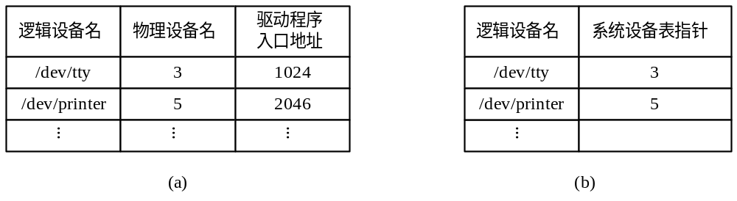
5.4.4 设备独立性软件
3、逻辑设备名到物理设备名映射的实现
1) 逻辑设备表
为了实现设备的独立性，系统必须设置一张逻辑设备表(LUT，Logical Unit Table)，用于将应用程序中所使用的逻辑设备名映射为物理设备名。在该表的每个表目中包含了三项：逻辑设备名、物理设备名和设备驱动程序的入口地址。

Slide 61
5.4.4 设备独立性软件
3、逻辑设备名到物理设备名映射的实现
当进程用逻辑设备名请求分配I/O设备时，系统为它分配相应的物理设备，并在LUT上建立一个表目，填上应用程序中使用的逻辑设备名和系统分配的物理设备名，以及该设备驱动程序的入口地址。当以后进程再利用该逻辑设备名请求I/O操作时，系统通过查找LUT，便可找到物理设备和驱动程序。

Slide 62
5.4.4 设备独立性软件
2) LUT的设置问题
LUT的设置可采取两种方式：第一种方式是在整个系统中只设置一张LUT。由于系统中所有进程的设备分配情况都记录在同一张LUT中，因而不允许在LUT中具有相同的逻辑设备名，这就要求所有用户都不使用相同的逻辑设备名。在多用户环境下这通常是难以做到的，因而这种方式主要用于单用户系统中。第二种方式是为每个用户设置一张LUT。每当用户登录时，便为该用户建立一个进程，同时也为之建立一张LUT，并将该表放入进程的PCB中。

Slide 63
5.4.5 用户层的I/O软件
用户层软件必须通过一组系统调用来取得操作系统服务。在现代的高级语言以及C语言中，通常提供了与各系统调用一一对应的库函数，用户程序通过调用对应的库函数使用系统调用。这些库函数与调用程序连接在一起，包含在运行时装入在内存的二进制程序中，如C语言中的库函数write等，显然这些库函数的集合也是I/O系统的组成部分。但在许多现代操作系统中，系统调用本身已经采用C语言编写，并以函数形式提供，所以在使用C语言编写的用户程序中，可以直接使用这些系统调用。

Slide 64
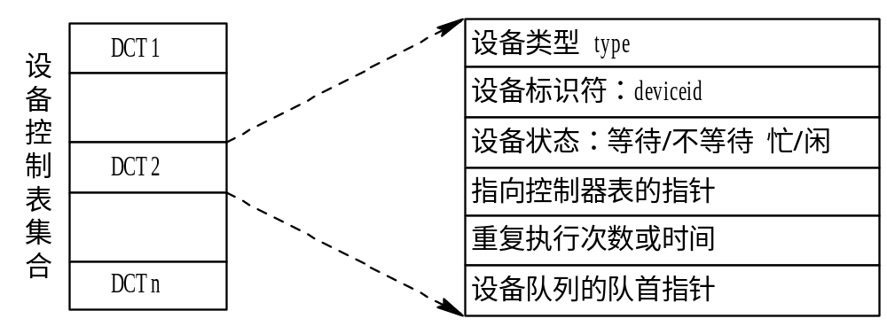
5.5 设 备 分 配
5.5.1 设备分配中的数据结构
1. 设备控制表DCT
图 5-16 设备控制表

Slide 65
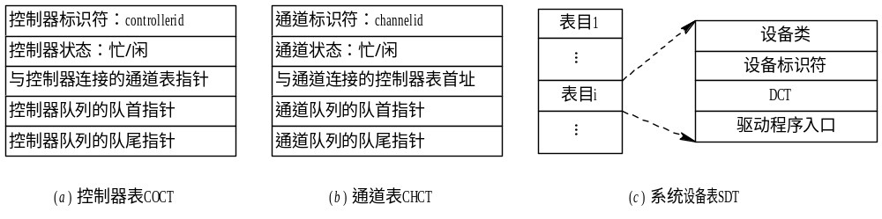
2. 控制器控制表、 通道控制表和系统设备表
图 5-17 COCT、 CHCT和SDT表

Slide 66
5.5.2 设备分配时应考虑的因素
1. 设备的固有属性
独享设备。
(2) 共享设备。
(3) 虚拟设备。

Slide 67
2. 设备分配算法
先来先服务。
(2) 优先级高者优先。

Slide 68
3. 设备分配中的安全性
安全分配方式 :分配完成阻塞
2) 不安全分配方式 ：得到设备后不阻塞，
继续运行可能造成死锁

Slide 69
5.5.3 独占设备的分配程序
1. 基本的设备分配程序
分配设备
2) 分配控制器
3) 分配通道

Slide 70
2. 设备分配程序的改进
增加设备的独立性
2) 考虑多通路情况

Slide 71
5.5.4 SPOOLing技术
1. 什么是SPOOLing
为了缓和CPU的高速性与I/O设备低速性间的矛盾而引入了脱机输入、 脱机输出技术。 该技术是利用专门的外围控制机， 将低速I/O设备上的数据传送到高速磁盘上；或者相反。事实上， 当系统中引入了多道程序技术后，完全可以利用其中的一道程序，来模拟脱机输入时的外围控制机功能，把低速I/O设备上的数据传送到高速磁盘上；再用另一道程序来模拟脱机输出时外围控制机的功能，把数据从磁盘传送到低速输出设备上。这样，便可在主机的直接控制下，实现脱机输入、 输出功能。 此时的外围操作与CPU对数据的处理同时进行， 我们把这种在联机情况下实现的同时外围操作称为SPOOLing(Simultaneaus Periphernal Operating On-Line)，或称为假脱机操作。

Slide 72
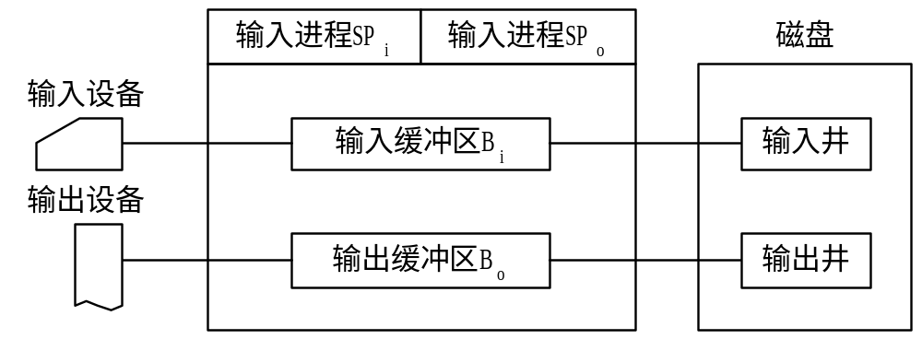
2. SPOOLing系统的组成
图 5-19 SPOOLing系统的组成

Slide 73
3. 共享打印机
共享打印机技术已被广泛地用于多用户系统和局域网络中。 当用户进程请求打印输出时， SPOOLing系统同意为它打印输出， 但并不真正立即把打印机分配给该用户进程， 而只为它做两件事： ① 由输出进程在输出井中为之申请一个空闲磁盘块区， 并将要打印的数据送入其中； ② 输出进程再为用户进程申请一张空白的用户请求打印表，并将用户的打印要求填入其中， 再将该表挂到请求打印队列上。

Slide 74
4. SPOOLing系统的特点
提高了I/O的速度。
(2) 将独占设备改造为共享设备。
(3) 实现了虚拟设备功能。

Slide 75
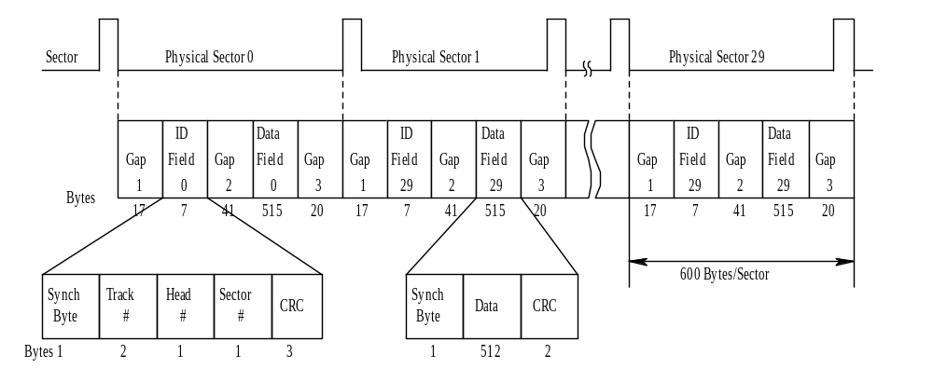
5.6 磁盘存储器管理
5.6.1 磁盘性能简述
1. 数据的组织和格式
图 5-22 磁盘的格式化

Slide 76
2. 磁盘的类型
1) 固定头磁盘
这种磁盘在每条磁道上都有一读/写磁头，所有的磁头都被装在一刚性磁臂中。通过这些磁头可访问所有各磁道，并进行并行读/写，有效地提高了磁盘的I/O速度。 这种结构的磁盘主要用于大容量磁盘上。
2) 移动头磁盘
每一个盘面仅配有一个磁头，也被装入磁臂中。为能访问该盘面上的所有磁道，该磁头必须能移动以进行寻道。可见，移动磁头仅能以串行方式读/写，致使其I/O速度较慢；但由于其结构简单， 故仍广泛应用于中小型磁盘设备中。

Slide 77
3. 磁盘访问时间
1) 寻道时间T_{s}
这是指把磁臂(磁头)移动到指定磁道上所经历的时间。该时间是启动磁臂的时间s与磁头移动n条磁道所花费的时间之和， 即
T_{s}=m×n+s
其中，m是一常数，与磁盘驱动器的速度有关，对一般磁盘， m=0.2；对高速磁盘，m≤0.1,磁臂的启动时间约为2 ms。 这样，对一般的温盘， 其寻道时间将随寻道距离的增加而增大， 大体上是5~30 ms。

Slide 78
2) 旋转延迟时间T_{τ}
这是指定扇区移动到磁头下面所经历的时间。对于硬盘，典型的旋转速度大多为5400 r/min，每转需时11.1 ms，平均旋转延迟时间T_{τ}为5.55 ms；对于软盘，其旋转速度为300 r/min或600 r/min，这样，平均T_{τ}为50~100 ms。

Slide 79
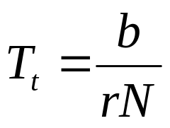
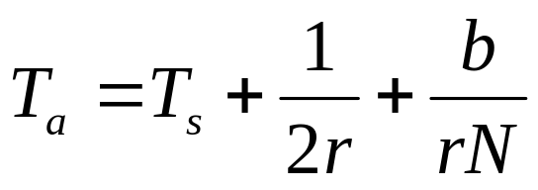
3) 传输时间T_{t}
这是指把数据从磁盘读出或向磁盘写入数据所经历的时间。 T_{t}的大小与每次所读/写的字节数b和旋转速度有关：
其中，r为磁盘每秒钟的转数；N为一条磁道上的字节数， 当一次读/写的字节数相当于半条磁道上的字节数时，T_{t}与T_{τ}相同， 因此， 可将访问时间T_{a}表示为：

Slide 80

5.6.2 磁盘调度
1. 先来先服务FCFS(First-Come, First Served)
图 5-23 FCFS调度算法

Slide 81

2. 最短寻道时间优先SSTF(Shortest Seek Time First)
图 5-24 SSTF调度算法

Slide 82
3. 扫描(SCAN)算法
1) 进程“饥饿”现象
SSTF算法虽然能获得较好的寻道性能， 但却可能导致某个进程发生“饥饿”(Starvation)现象。因为只要不断有新进程的请求到达， 且其所要访问的磁道与磁头当前所在磁道的距离较近，这种新进程的I/O请求必须优先满足。对SSTF算法略加修改后所形成的SCAN算法， 即可防止老进程出现“饥饿”现象。

Slide 83

2) SCAN算法
图 5-25 SCAN调度算法示例

Slide 84
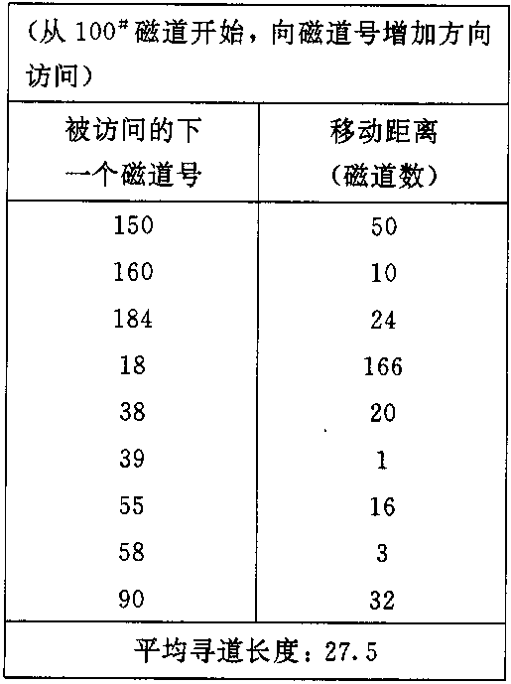
4. 循环扫描(CSCAN)算法
图 5-26 CSCAN调度算法示例

Slide 85
5. N-Step-SCAN和FSCAN调度算法
1) N-Step-SCAN算法
在SSTF、 SCAN及CSCAN几种调度算法中， 都可能出现磁臂停留在某处不动的情况， 例如，有一个或几个进程对某一磁道有较高的访问频率， 即这个(些)进程反复请求对某一磁道的I/O操作，从而垄断了整个磁盘设备。 我们把这一现象称为“磁臂粘着”(Armstickiness)。在高密度磁盘上容易出现此情况。 N步SCAN算法是将磁盘请求队列分成若干个长度为N的子队列，磁盘调度将按FCFS算法依次处理这些子队列。 而每处理一个队列时又是按SCAN算法，对一个队列处理完后，再处理其他队列。 当正在处理某子队列时，如果又出现新的磁盘I/O请求，便将新请求进程放入其他队列，这样就可避免出现粘着现象。 当N值取得很大时，会使N步扫描法的性能接近于SCAN算法的性能； 当N=1时， N步SCAN算法便蜕化为FCFS算法。

Slide 86
2) FSCAN算法
FSCAN算法实质上是N步SCAN算法的简化， 即FSCAN只将磁盘请求队列分成两个子队列。一个是由当前所有请求磁盘I/O的进程形成的队列，由磁盘调度按SCAN算法进行处理。在扫描期间，将新出现的所有请求磁盘I/O的进程， 放入另一个等待处理的请求队列。这样，所有的新请求都将被推迟到下一次扫描时处理。

Slide 87
5.6.3 磁盘高速缓存(Disk Cache)
1. 磁盘高速缓存的形式
是指利用内存中的存储空间，来暂存从磁盘中读出的一系列盘块中的信息。因此，这里的高速缓存是一组在逻辑上属于磁盘， 而物理上是驻留在内存中的盘块。高速缓存在内存中可分成两种形式。第一种是在内存中开辟一个单独的存储空间来作为磁盘高速缓存，其大小是固定的，不会受应用程序多少的影响；第二种是把所有未利用的内存空间变为一个缓冲池，供请求分页系统和磁盘I/O时(作为磁盘高速缓存)共享。此时高速缓存的大小，显然不再是固定的。当磁盘I/O的频繁程度较高时，该缓冲池可能包含更多的内存空间；而在应用程序运行得较多时，该缓冲池可能只剩下较少的内存空间。

Slide 88
2. 数据交付方式
系统可以采取两种方式， 将数据交付给请求进程：
(1) 数据交付。这是直接将高速缓存中的数据， 传送到请求者进程的内存工作区中。
(2) 指针交付。只将指向高速缓存中某区域的指针， 交付给请求者进程。
后一种方式由于所传送的数据量少，因而节省了数据从磁盘高速缓存存储空间到进程的内存工作区的时

Slide 89
3. 置换算法
由于请求调页中的联想存储器与高速缓存(磁盘I/O中)的工作情况不同，因而使得在置换算法中所应考虑的问题也有所差异。因此，现在不少系统在设计其高速缓存的置换算法时，除了考虑到最近最久未使用这一原则外， 还考虑了以下几点：
  (1) 访问频率。
  (2) 可预见性。
  (3) 数据的一致性。

Slide 90
4. 周期性地写回磁盘
在UNIX系统中专门增设了一个修改(update)程序， 使之在后台运行，该程序周期性地调用一个系统调用SYNC。该调用的主要功能是强制性地将所有在高速缓存中已修改的盘块数据写回磁盘。一般是把两次调用SYNC的时间间隔定为30 s。这样，因系统故障所造成的工作损失不会超过30 s的劳动量。而在MS-DOS中所采用的方法是：只要高速缓存中的某盘块数据被修改，便立即将它写回磁盘，并将这种高速缓存称为“写穿透、高速缓存”(write-through cache)。 MS-DOS所采用的写回方式，几乎不会造成数据的丢失， 但须频繁地启动磁盘。

Slide 91
5.6.4 提高磁盘I/O速度的其它方法
提前读(Read-Ahead)
2. 延迟写
3. 优化物理块的分布
4. 虚拟盘

Slide 92
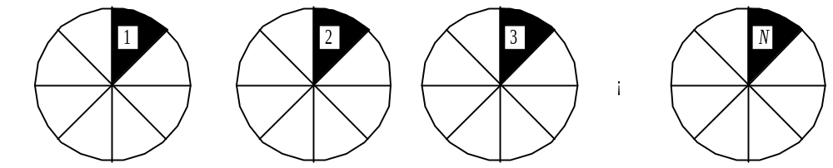
5.6.5 廉价磁盘冗余阵列
1. 并行交叉存取
图 5-27 磁盘并行交叉存取方式

Slide 93
2. RAID的分级
RAID 0级。
(2) RAID 1级。
(3) RAID 3级。
(4) RAID 5级。
(5) RAID 6级和RAID 7级。

Slide 94
3. RAID的优点
可靠性高。
(2) 磁盘I/O速度高。
(3) 性能/价格比高。

